Slide 1
Introducción a la geología

Slide 2
¿Por qué la geología es diferente de otras ciencias?
Por lo general carece de control experimental
No se tiene todos los datos o estan Incompleto
Las metodologías y procedimientos que se utilizan son para probar problemas en ves de genenerar y pruebar leyes universales.
TRABAJOS DE GEOLOGÍA
(Todo el mundo quiere viajar en coche)

Slide 3
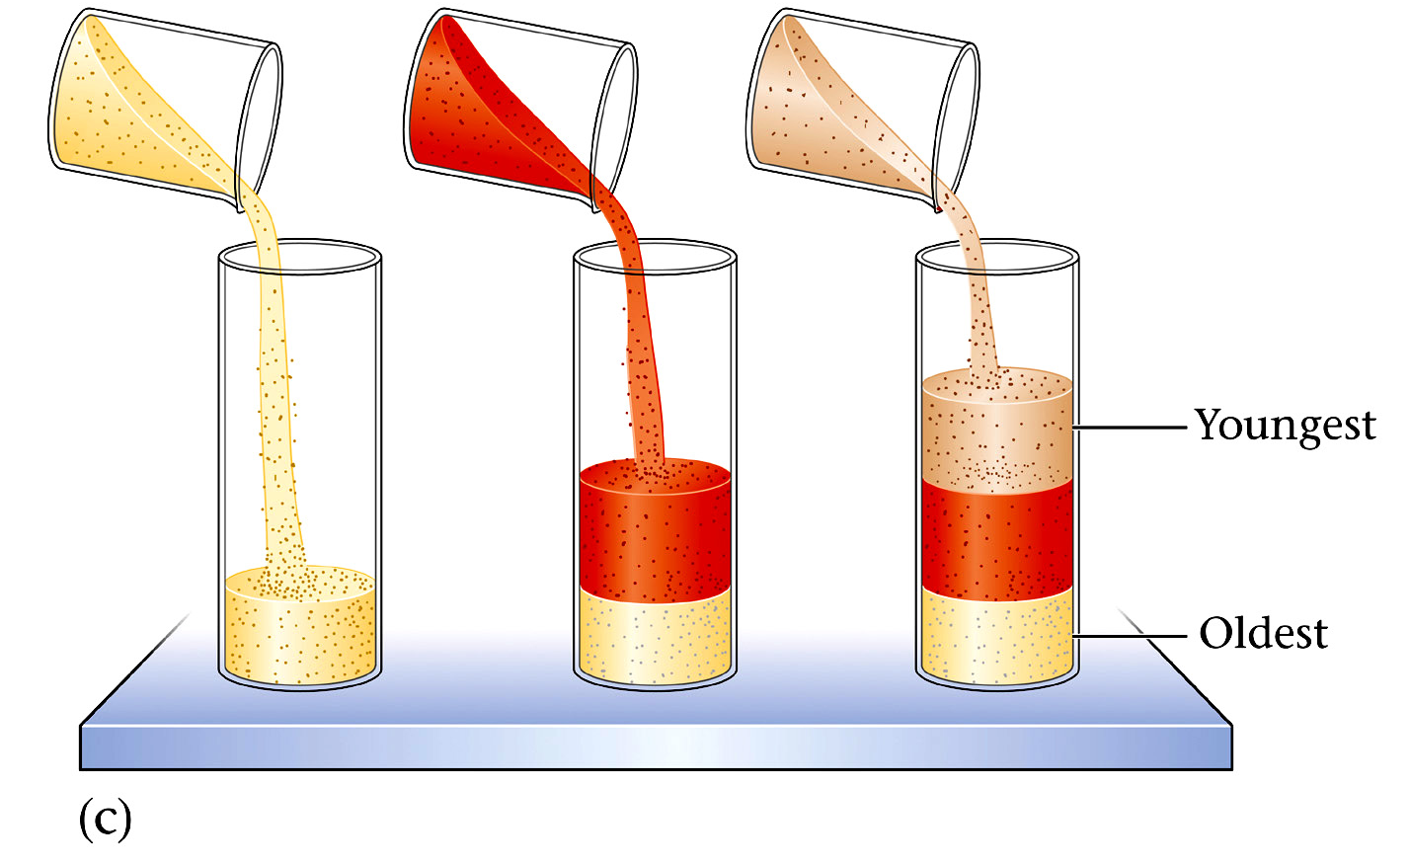
12_04c.jpg
Principio de superposición
Tiempo 1 Tiempo 2 Tiempo 3
Mas joven
Mas viejo

Slide 4
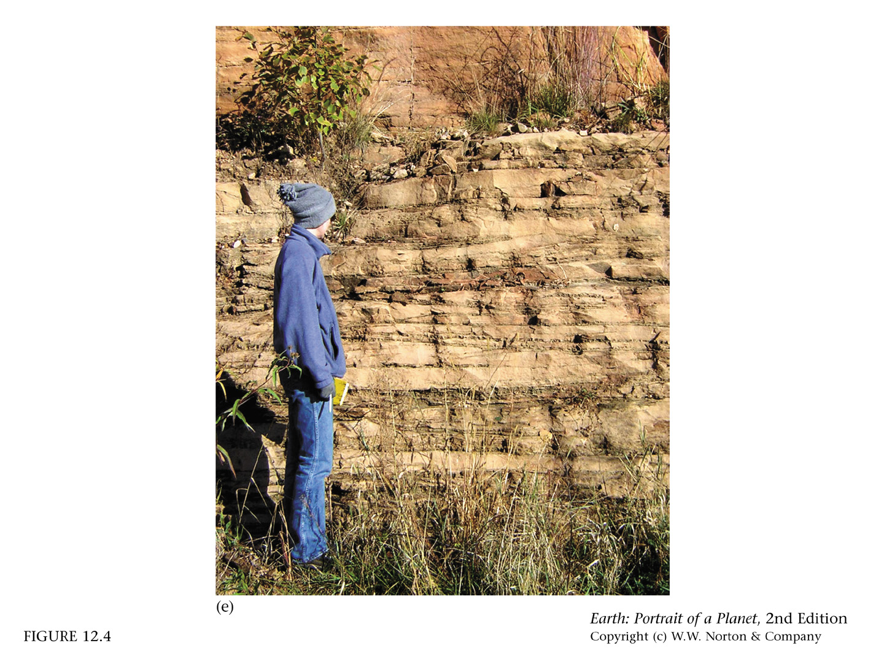
Principio de la horizontalidad original

Slide 5
Dos tipos de edades
Relativo: conoce el orden de los eventos, pero no las fechas.
  Las guerras napoleónicas ocurrieron antes de la Segunda Guerra Mundial.
  El lecho rocoso se formó antes de los glaciares.
Absoluto - conocer fechas
  Guerra de independencia duró 11 años de 1810 a 1821
  Segunda Guerra Mundial 1939-1945
  Los glaciares finalmente retrocedieron 11.000 años

Slide 6
Dos concepciones de la historia de la Tierra
Catastrofismo
  Supuesto: los grandes efectos requieren grandes causas
  La historia de la Tierra está dominada por acontecimientos violentos
Uniformismo (¿uniformitarismo?)
  Suposición : podemos usar causa y efecto para determinar las causas de eventos pasados
  Hallazgo: La historia de la Tierra está dominada por eventos de pequeña escala típicos del presente.
  Las catástrofes ocurren, pero son poco comunes

Slide 7
Principios de la datación relativa
Ley de superposición
    Sección no deformada de rocas ígneas sedimentarias o estratificadas
    Las rocas más antiguas están en el fondo.
Principio de horizontalidad original
    Las capas de sedimentos generalmente se depositan en posición horizontal.
    Las capas de roca que son planas no han sido perturbadas (deformadas)
Principio de relaciones transversales
    Las características más jóvenes se superponen con las más antiguas

Slide 8
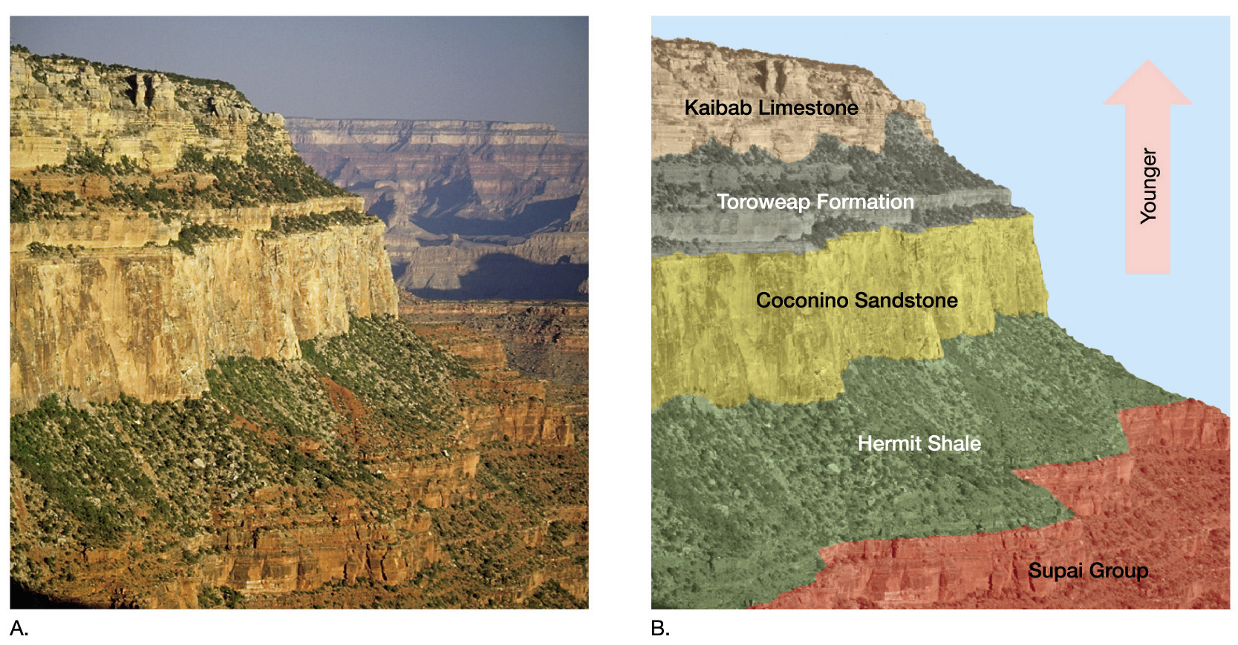
de superposición en el Gran Cañón
Mas joven
Mas viejo

Slide 9
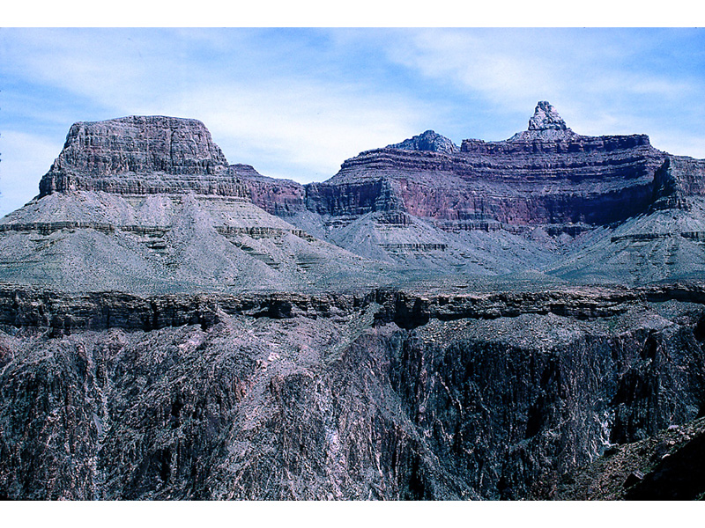
Horizontalidad

Slide 10
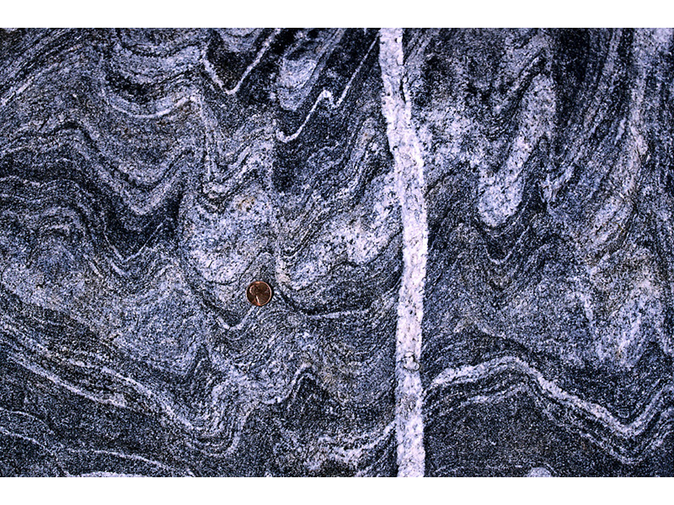
Relación transversal

Slide 11
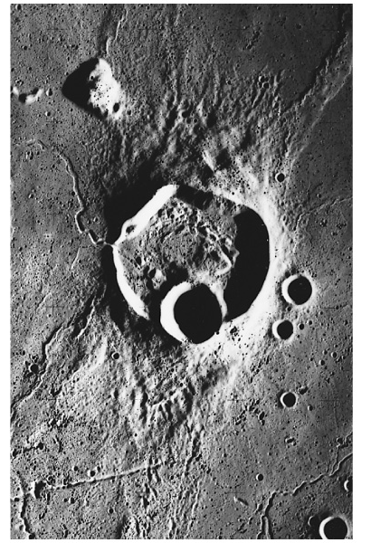
Relación transversal
¿Cuál es el cráter más joven?

Slide 12
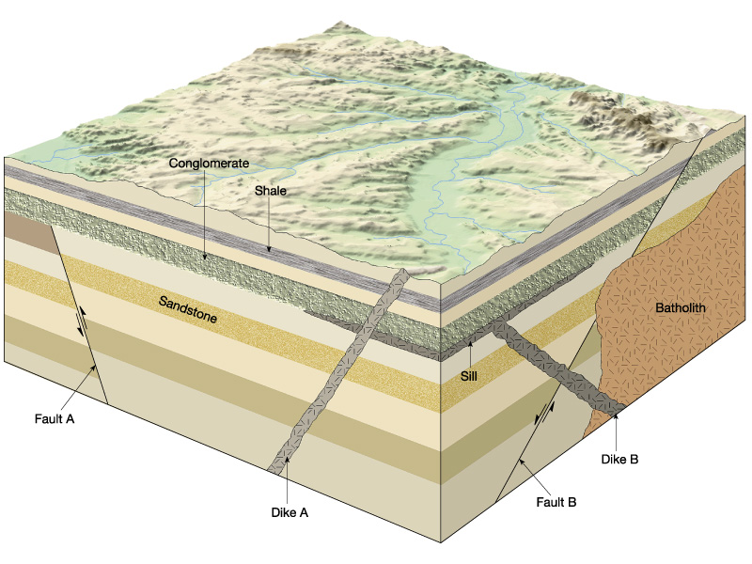
Relaciones transversales

Slide 13
Principios de la datación relativa
Inclusiones
  Un trozo de roca que está encerrado dentro de otra roca.
  La roca que contiene la inclusión es más joven.
Inconformidad
  Ruptura del registro geologico de rocas producida por erosión y/o no deposición de roca
  Representa un período de tiempo geológico.

Slide 14
Principios de la datación relativa
Tipos de discordancias
    Discordancia angular
      Las rocas inclinadas (perturbadas) están cubiertas por rocas planas.
    Disconformidad
      Los estratos a ambos lados de la discordancia son paralelos
    Inconformidad
      rocas metamórficas o ígneas en contacto con estratos sedimentarios

Slide 15
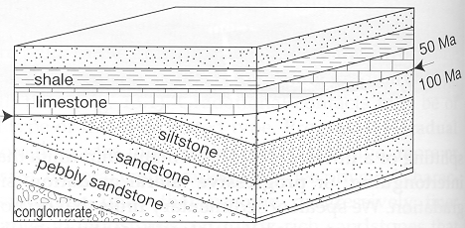
Discordancia angular
    Discordancia angular

Slide 16
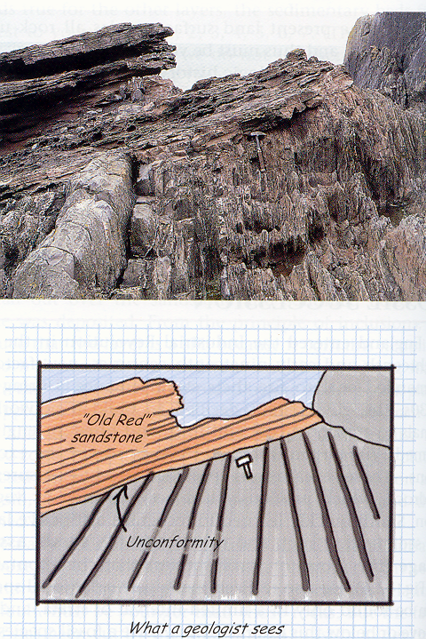
Discordancia angular

Slide 17
Inconformidad angular

Slide 18
Uniformitarismo
Continuidad de causa y efecto
  Aplicar causa y efecto al futuro - Predicción
  Aplicar causa y efecto al presente - Tecnología
  Aplicar causa y efecto al pasado – Uniformismo
El presente es la clave del pasado.

Slide 19
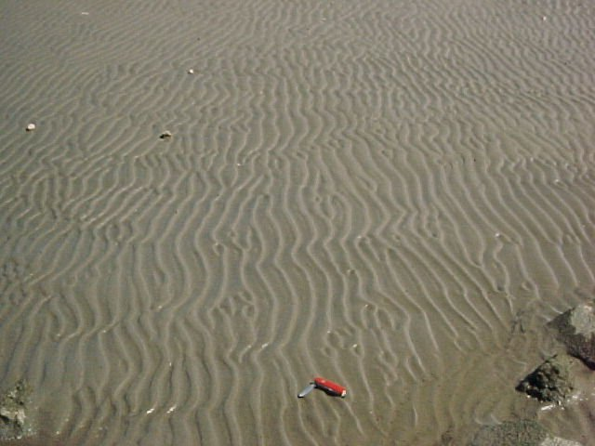
Marcas de ondulación - Ripple Marks

Slide 20
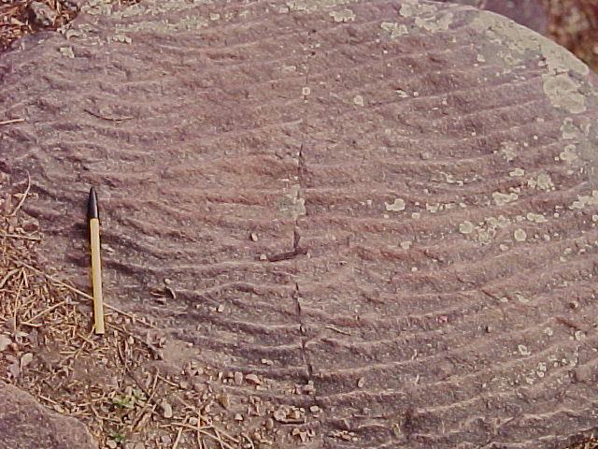
Marcas de ondulación fósiles

Slide 21
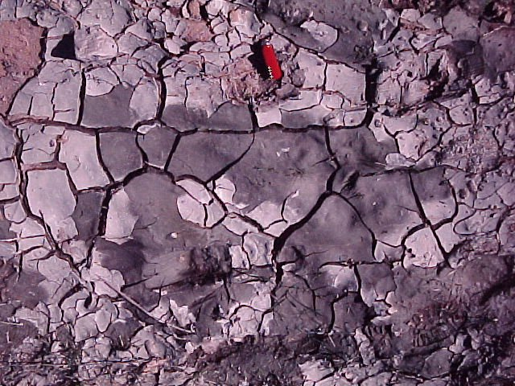
Grietas de barro modernas

Slide 22
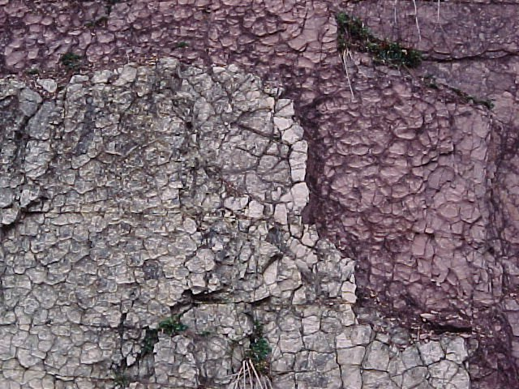
Grietas de lodo fósil

Slide 23
Requerimientos para buenos fósiles de índice
Abundante
Ampliamente distribuido (preferible globalmente)
De corta duración o de rápido cambio

Slide 24
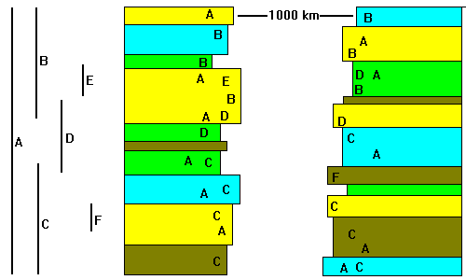
Correlación
F

Slide 25
La escala de tiempo geológico
Era
Cuaternaria
Cuaternario | latín, “cuarto” | 1822
Terciario | Latín, “tercero” | 1760
Cretáceo | Del latín creta , “tiza” | 1822
jurásico | Montañas del Jura, Suiza | 1795
Triásico | Latín, “triple” | 1834
Pérmico | Perm, Rusia | 1841
Carbonífero | Conteniendo carbono | 1822
devoniano | Devonshire, Inglaterra | 1840
siluriano | Siluros , una tribu prerromana | 1835
Ordovícico | Ordovicos , una tribu prerromana | 1879
cambriano | Cambria latina , “Gales” | 1835
Cenozoico
Mesozoico
Eon
Fanerozoico
Paleozoico

Slide 26
Edades absolutas: primeros intentos
La Biblia
  Sumar fechas en la Biblia
  Obtenga una edad de 4000-6000 a. C. para la Tierra
  John Lightfoot y el obispo Ussher - 4004 a. C., 26 de octubre ^{a las} 9 a. m. (1584)
  ¡Demasiado corto!

Slide 27
Edades absolutas: primeros intentos
Sal en el océano
  Si conocemos la velocidad a la que se añade sal y cuánta sal hay en el océano, podemos encontrar la edad de los océanos.
Espesor del sedimento
  Sume los sedimentos más gruesos para cada período y calcule la tasa.
Ambos métodos dieron una edad de unos 100 millones de años.
  Problema: las tasas son variables

Slide 28
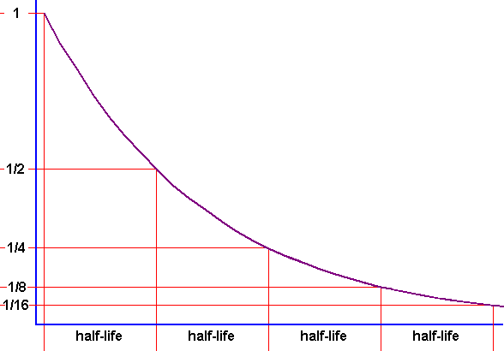
Datación radiométrica: vida media

Slide 29
Desintegración radiométrica
Padre
  un isótopo radiactivo inestable
Producto hija
  los isótopos resultantes de la desintegración de un progenitor
Vida media
  el tiempo necesario para que la mitad de los núcleos radiactivos de una muestra se desintegren

Slide 30
Datación radiométrica
Principio de la datación radiactiva
    El porcentaje de átomos radiactivos que se desintegran durante una vida media es siempre el mismo (50%).
    Sin embargo, el número real de átomos que se desintegran disminuye continuamente.
    Comparando la proporción de padres e hijas se obtiene la edad de la muestra.

Slide 31
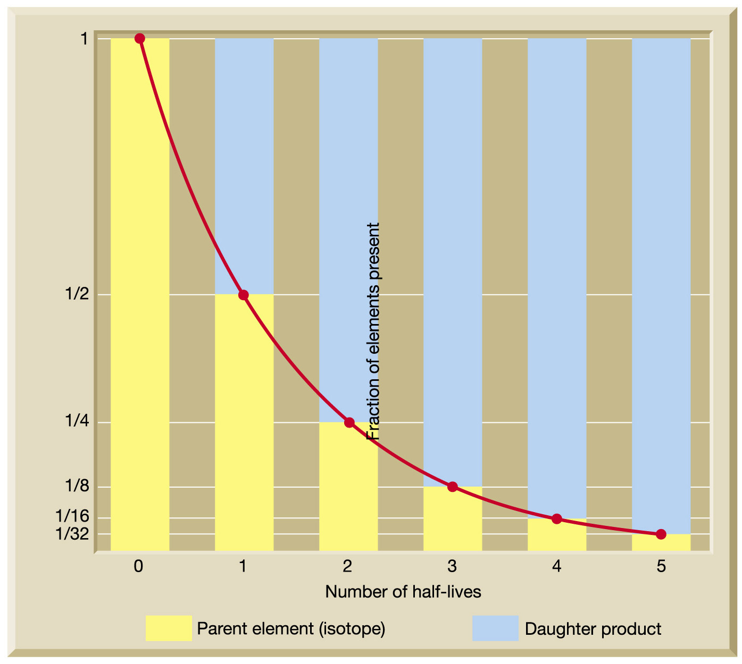
Curva de desintegración radiactiva

Slide 32
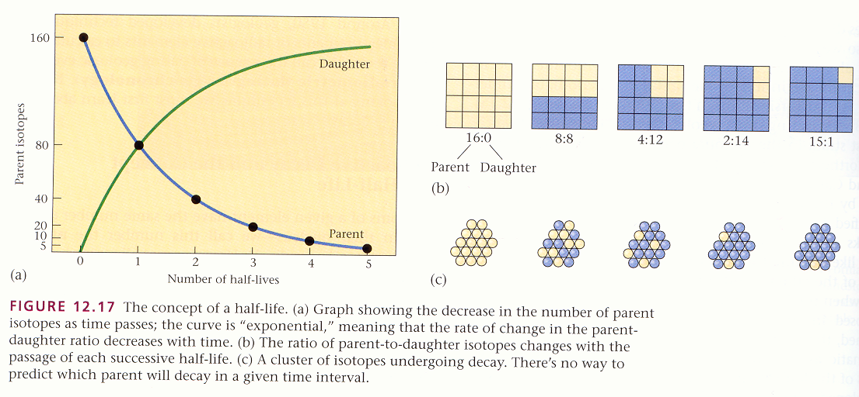
Curva de desintegración radiactiva

Slide 33
Métodos actuales de datación radiométrica
Cosmogénico
C-14 → 5700 Año.
Primordial
K-Ar (K-40) → 1,25 POR
Ar-Ar
Sm-Nd, Lu-Hf, Re-Os
Rb-Sr (Rb-87) → 48,8 POR
U-235 → 704 años

Slide 34
Datación radiométrica
Fuentes de error
    Se requiere un sistema cerrado
    Para evitar posibles problemas, solo se deben utilizar muestras de rocas frescas y no meteorizadas.
Datación por carbono-14 (radiocarbono)
    Vida media de sólo 5730 años
    Se utiliza para fechar eventos muy recientes.
    El C ¹⁴ se produce en la atmósfera superior.

Slide 35
Algunas estimaciones o tasas geológicas
Erosion cortante del Gran Cañón
2 km/3 mi . = 1 cm/15 años
Elevación de los Alpes
5 km/10 millones de años = 1 cm/20 años.
Apertura del Atlántico
5000 km/180 millones de años = 2,8 cm/año.
Elevación de granitos de las Montañas Blancas (NH)
8 km/150 millones de años = 1 cm/190 años.

Slide 36
Algunas estimaciones o tasas geológicas
Movimiento de la falla de San Andrés
5 cm/año = 7 m/140 años.
Crecimiento del Monte Santa Helena
3 km/30.000 años = 10 cm/año.
Depositación de dolomita del Niágara
100 m/ 1 año? = 1 cm/100 años.

